Slide 1
一、总复习
(一)国标
1、国幅:A0、A1、A2、A3、A4的关系
2、比例：原值比例、放大比例、缩小比例
标注实物的实际尺寸
3、字体：字号为字体的高度，
汉字有8种字高，为长仿宋体
尺寸

Slide 2
4、尺寸：P5
基本规则
a、机件的真实大小应以图样上所注的尺寸数值为依据，与图形的大小及绘图的准确度无关。
b、图样中的尺寸以毫米为单位时，不需注计量单位的代号或名称，如采用其它单位时，则需注明。
c 、图样中所注的尺寸，为该图样所示机件的最后尺寸，否则应另加说明。
d、机件的每一尺寸，一般只注一次，应标注在反映该结构最清晰的图形上。
尺寸的组成

Slide 3
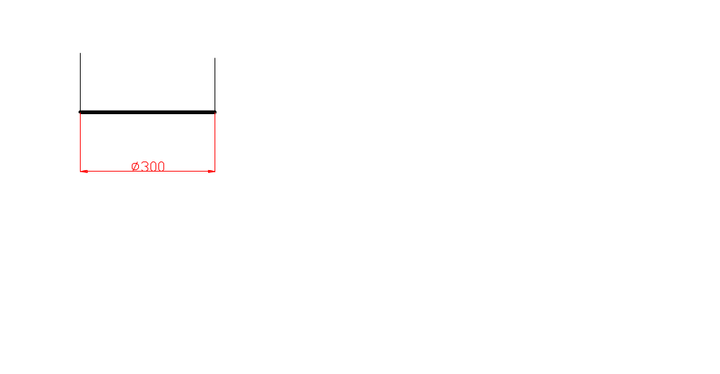
尺寸的组成
一个完整的尺寸应包括尺寸线、尺寸界线、 尺寸数字
尺寸的标注
正确、完整、清晰、合理，特别要注意垂直尺寸的标注，文字标在尺寸线的左边，字头向左
常见符号和缩写词

Slide 4
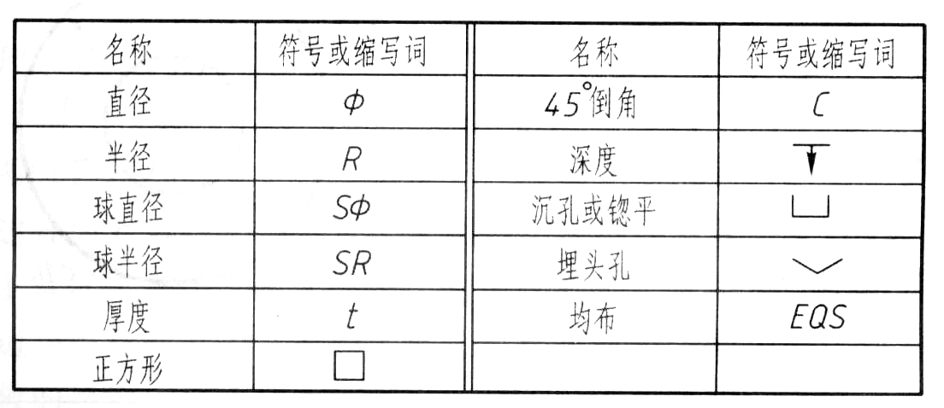
常见符号和缩写词
点、线、面、曲面

Slide 5
(二)点、线、面、曲面
1、平面:各类平面的投影特性，特别注意类似形
2、曲面：曲面上取点
各类平面的投影特性

Slide 6
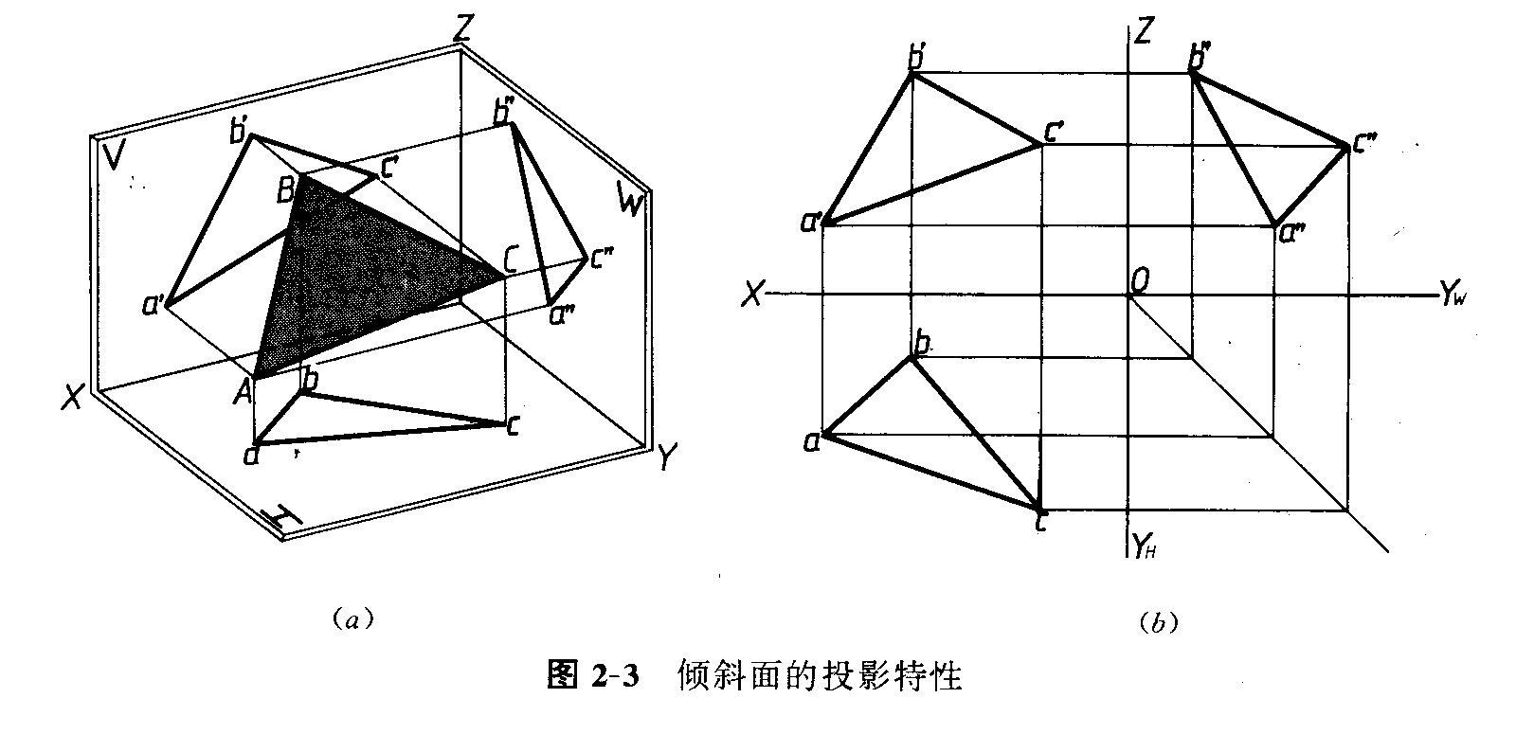
各类平面的投影特性
1）一般位置平面
三投影都为类似形
垂直面

Slide 7
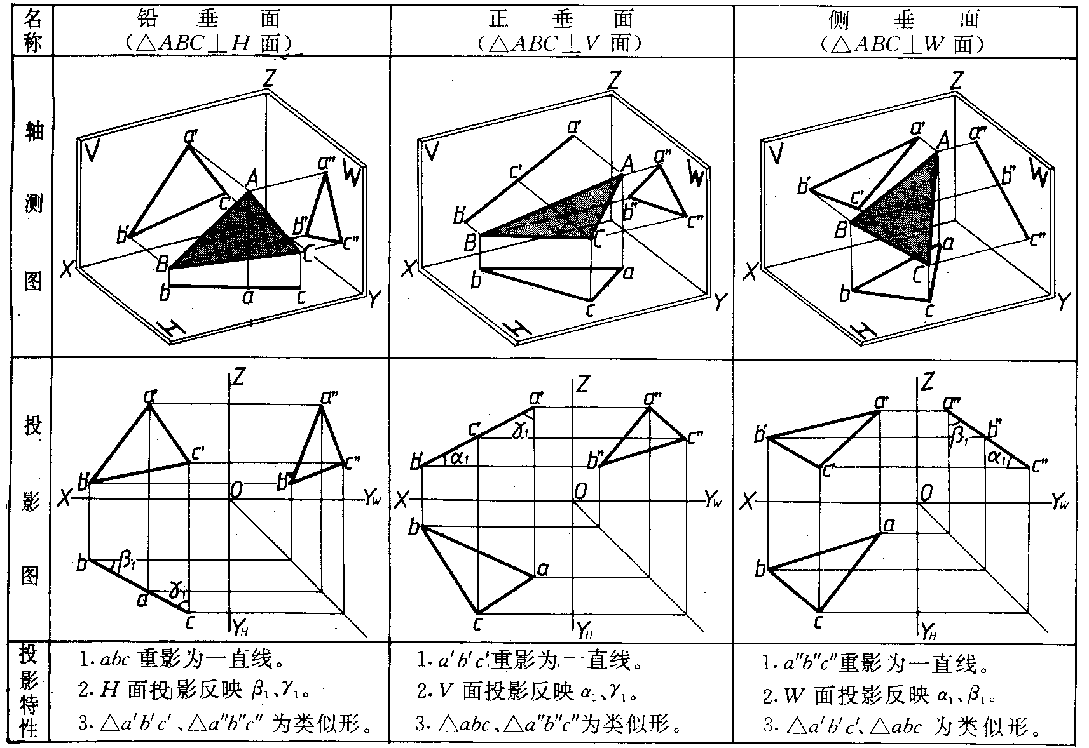
平行面

Slide 8
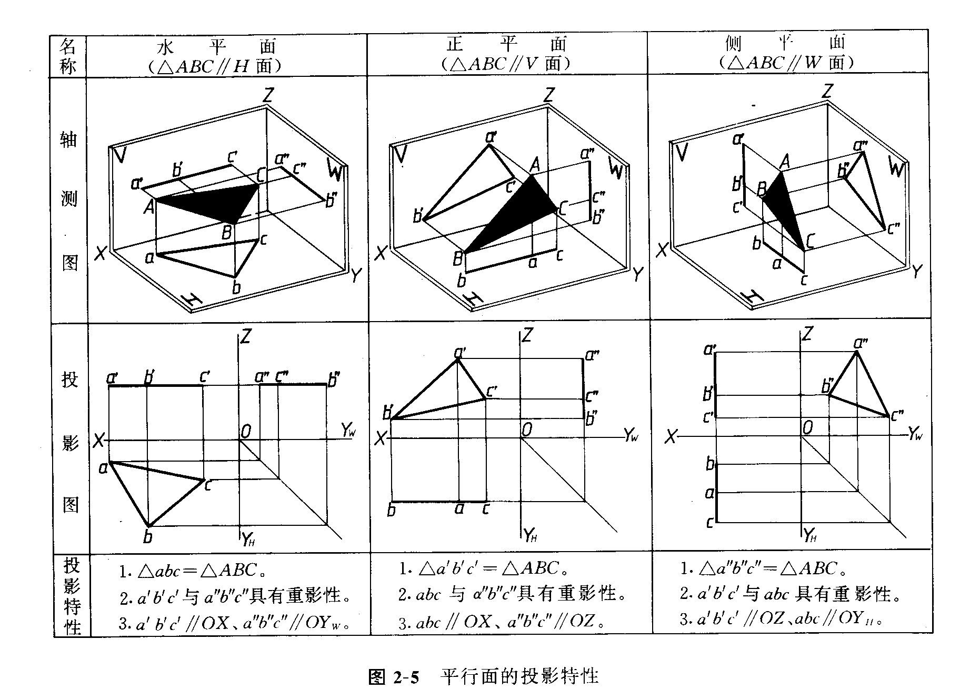
曲面上求点

Slide 9
a′
a″
a

Slide 10
a′
a″
a

Slide 11
辅助纬圆法求点的投影
水平圆
正面投影
a
a

 
r
Y
辅助圆为
水平圆
r

a
A
Y

r

Slide 12
●
●
k″
k′
R
K
R
k
●
组合体

Slide 13
(三)组合体
1、形体分析法:
分线框对投影，识形体定位置，确定组合形式。
2、线面分析法：类似形，画出各面的投影，一般
用于平面立体的题目求解。
3、尺寸标注：
确定基准，形体分析，标定形尺寸，标定位尺寸
标总体尺寸并去掉多余尺寸。
尺寸标注注意点

Slide 14
尺寸标注的注意点：
（1） 应在形体分析的基础上，按分解的各组成形体进行定形、定位尺寸的标注，切忌按视图中的线条或线框来标注尺寸。
φ
φ
（2） 标注要清晰

Slide 15
R
ø××
（2） 标注要清晰
A 尽量标注在形状特征明显的视图上
B 同一简单形体的定形尺寸以及有联系的定位尺寸尽量集中标注
××
C 尺寸排列要整齐
R××
2×φ××
××
对称性尺寸

Slide 16
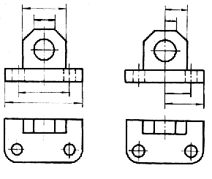
(4)对称性尺寸，应以对称中心线（对称面）为尺寸基准，
标注全长。
正
误
总体轮廓

Slide 17
(5) 当形体的总体轮廓由曲面组成时，总体尺寸只能注到该曲面的中心位置，同时加注该曲面的半径。
R
R
组合体二补三例题

Slide 18
求作左视图
●
●
●
●
●
●
●
●
●

Slide 19
求作左视图
表达方法

Slide 20
(五)表达方法
1、视图:表达机件的外部结构形状。
基本视图、向视图、局部视图、斜视图。
2、剖视：
剖视图的种类：全剖视图、半剖视图、局部剖视图
剖切面的种类：单一平面、斜剖、旋转剖、阶梯剖
复合剖
3、断面：移出断面、重合断面
4、放大画法
5、简化画法：肋板纵剖，均布孔和肋板的画法
规定画法

Slide 21
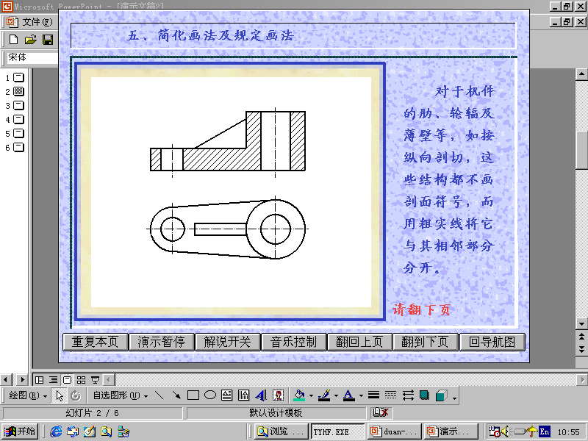
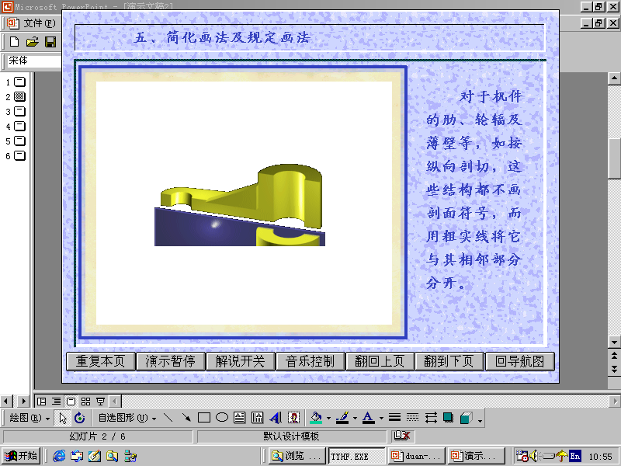
肋、轮辐及薄板等纵剖不画剖面符号，
用粗实线将它与其相邻部分分开
规定画法

Slide 22
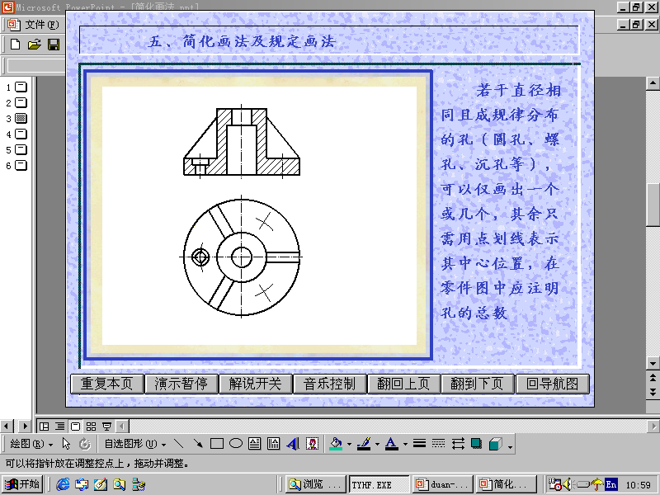
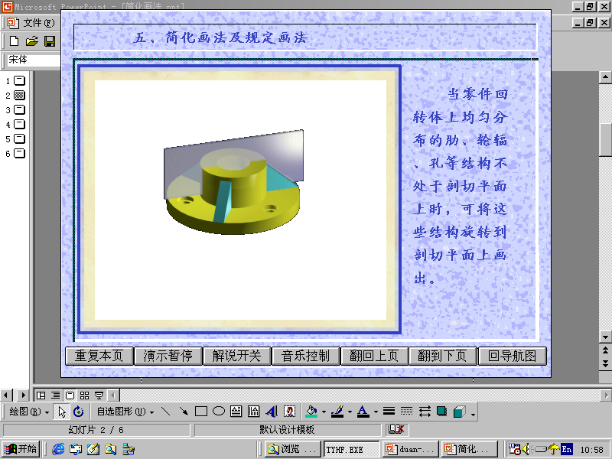
2、当零件回转体上均匀分布上的肋、轮辐及孔等结构不处于剖切平面上时，可将这些结构旋转到剖切平面上画出。
当回转体上均匀分布的肋、轮辐、孔等结构不处在剖切平面上时，可将它们旋转到剖切面上画出。
多个直径相等的孔，可以只画出一个或几个，其余用中心线表明圆心的位置，并标注中注出总数。
标准件和常用件

Slide 23
(六)标准件和常用件
1、螺纹要素
2、螺纹的画法
3、螺纹连接件的画法
4、螺纹标记的认识
螺纹的规定画法

Slide 24
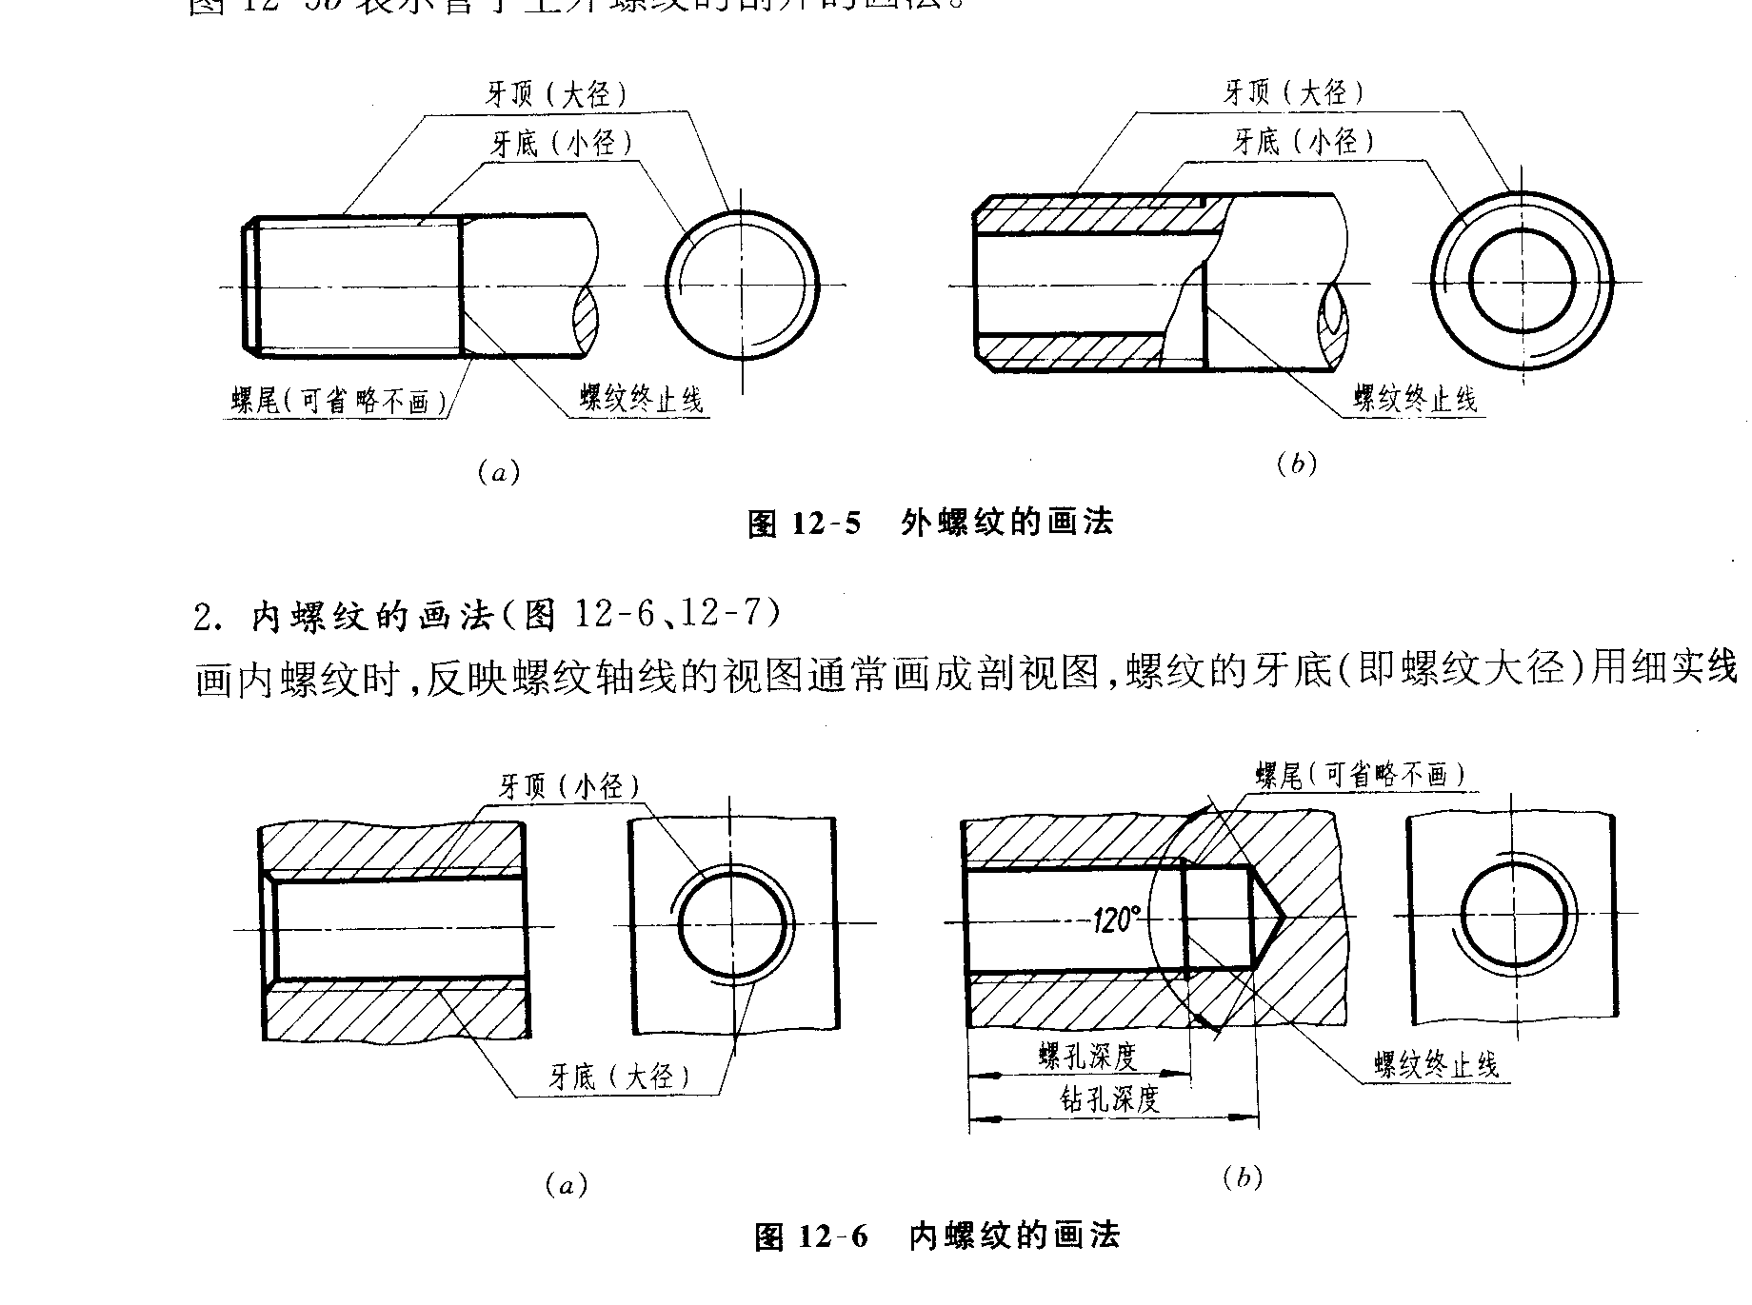
螺纹的规定画法：
（1）外螺纹
a 、大径、螺纹终止线用粗实线。
b、小径用细实线并画入倒角，在投影为圆的视图上，画约
3/4的细实线圆。
c、倒角圆不画。
d、在剖视图上，如剖面通过轴线时，剖面线画到粗实线，
螺纹终止线用粗实线只画到小径处。
内螺纹

Slide 25
（2）内螺纹
a、在剖视图中，小径、螺纹终止线用粗实线。
b、大径用细实线，在投影为圆的视图上，画约3/4的细实线圆。
c、倒角圆不画。
d、在剖视图上，如剖面通过轴线时，剖面线画到粗实线。
e、不穿通时，光孔的深度为螺孔深度+0.5d，光孔底部为
120º的锥角。
内、外螺纹连接画法

Slide 26
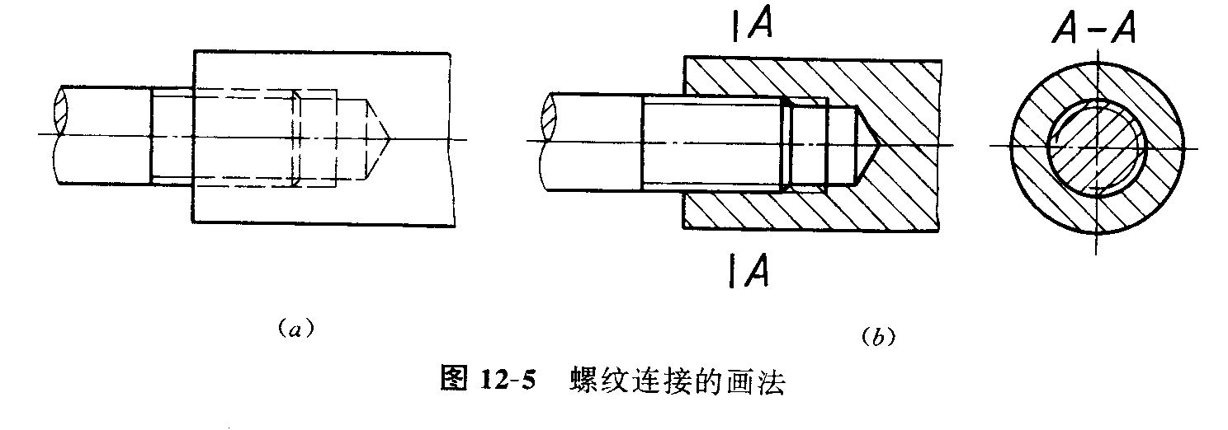
（３）内、外螺纹连接画法
a、在内外螺纹旋合部分，按外螺纹画，并且大小径对齐。
b 、未旋合部分按各自的画法画出。
c、旋入深度为螺孔深度-0.5d
螺纹的标注

Slide 27
螺纹的标注
1．普通螺纹和梯形螺纹的标记内容和格式
螺距(普通螺纹)
牙型符号 公称直径 × 旋向 - 公差带代号 - 旋合长度代号
螺距或导程(p螺距)
例如：M20×2LH-7g6g-40
管螺纹的标记

Slide 28
2．管螺纹的标记内容和格式
螺纹种类代号 尺寸代号（用英寸） 公差等级代号
例如： G1/2
螺栓连接的画法

Slide 29
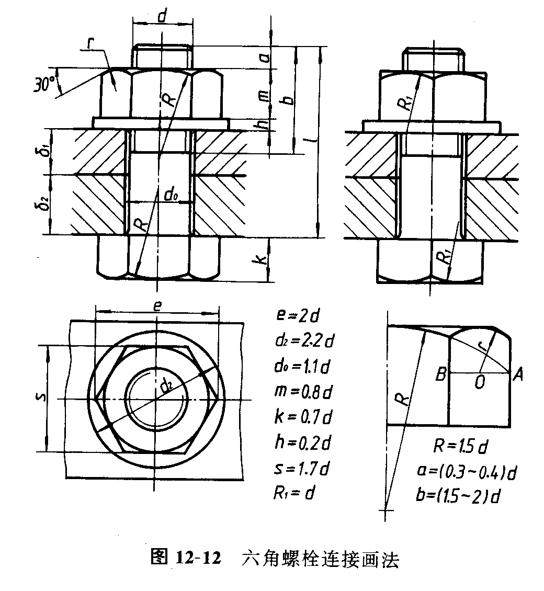
螺栓连接的画法
a、螺纹终止线低于上光孔顶面，光孔直径为1.1d.
b、表示两零件的分解线应与螺栓轮廓线接触。
c、螺栓的有效长度为
L=δ1+ δ2+h+m+a
螺柱连接的画法

Slide 30
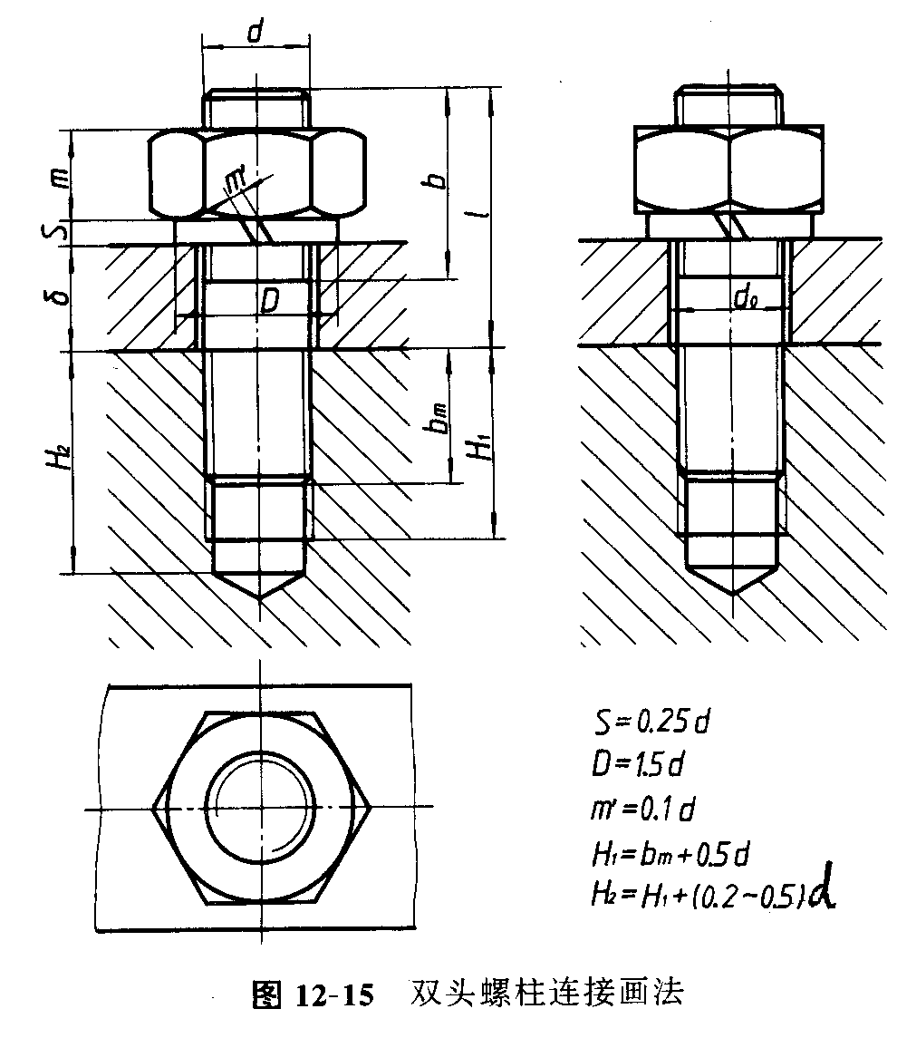
螺柱连接的画法
a、旋入端的螺纹终止线与下光孔顶面重合。
b、螺孔深度为（p114)
bm+0.5d
c、钻孔深度为
bm+d
d、螺柱的有效长度为
L=δ+S+m+a
e、弹簧垫片开口方向与水平成70º，从左上向右下。
铁与青铜取bm=1.5d
铸铁取bm=1.25d或bm=1.5d
铝取bm=2d
螺钉连接的画法

Slide 31
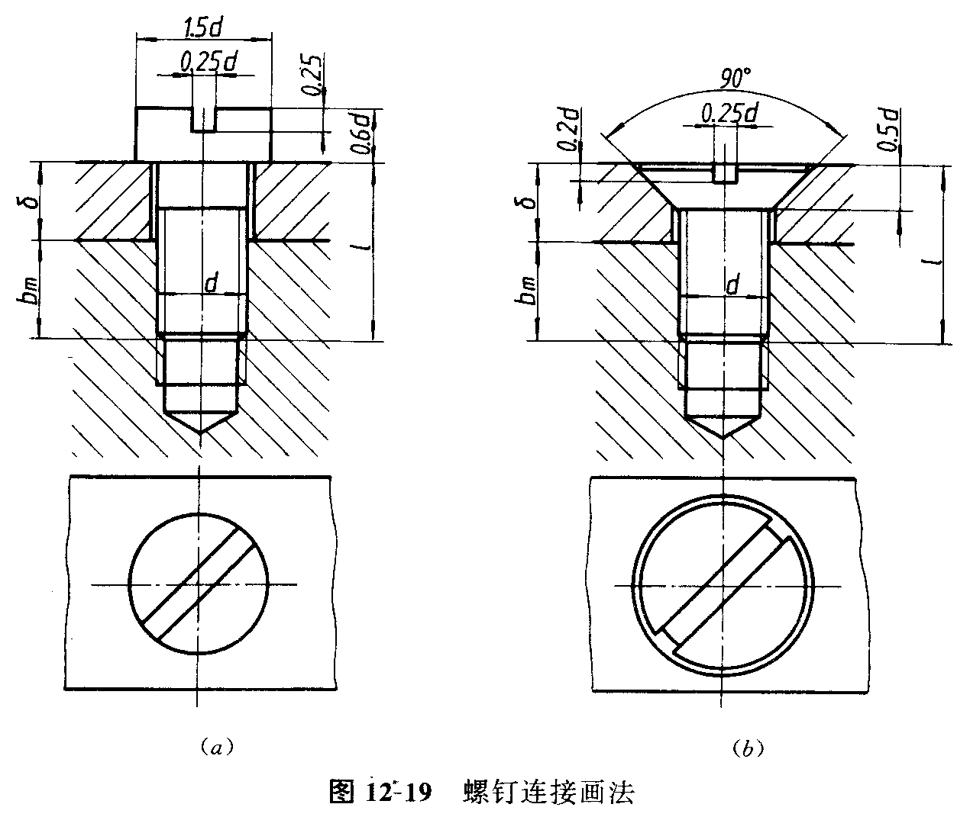
螺钉连接的画法
a、螺纹终止线高于螺孔顶面。
b、螺钉的有效长度为
L=δ+bm
c、在投影为圆的视图中，头部起子槽按45º的倾角画出。当槽宽小于2mm时，可以涂黑表示。
d、螺钉头部的支承端面，应与被连接件的孔口密合。
0.3d
零件图

Slide 32
(七)零件图
1、零件图：表达方案，尺寸基准，尺寸分析。
2、技术要求：粗糙度，公差与配合，形位公差。
3、读零件图
零件的基准

Slide 33
典型零件的基准选择
1、轴套类零件
以回转轴线作为高度和宽度方向的基准，长度方向以大的端面或重要的轴肩作为基准。

Slide 34
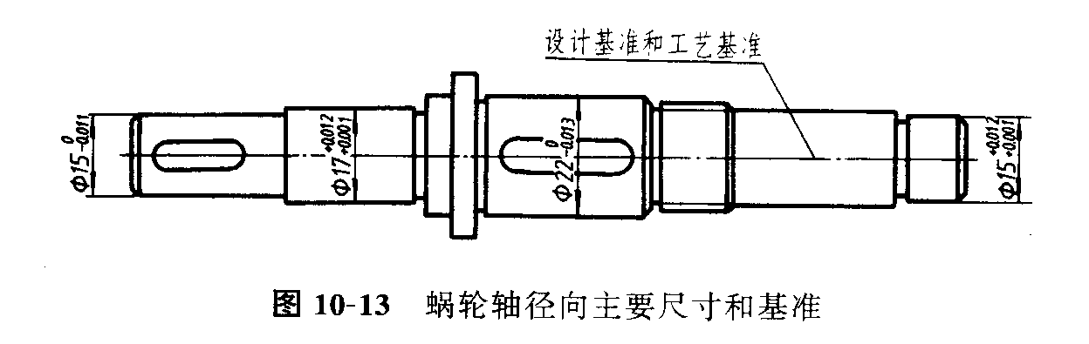
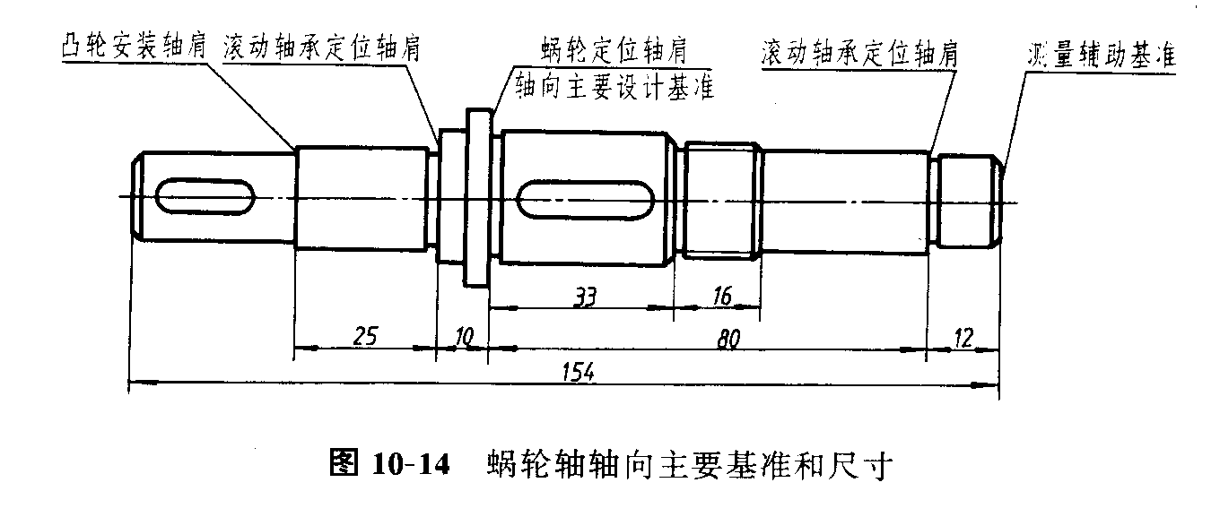

Slide 35
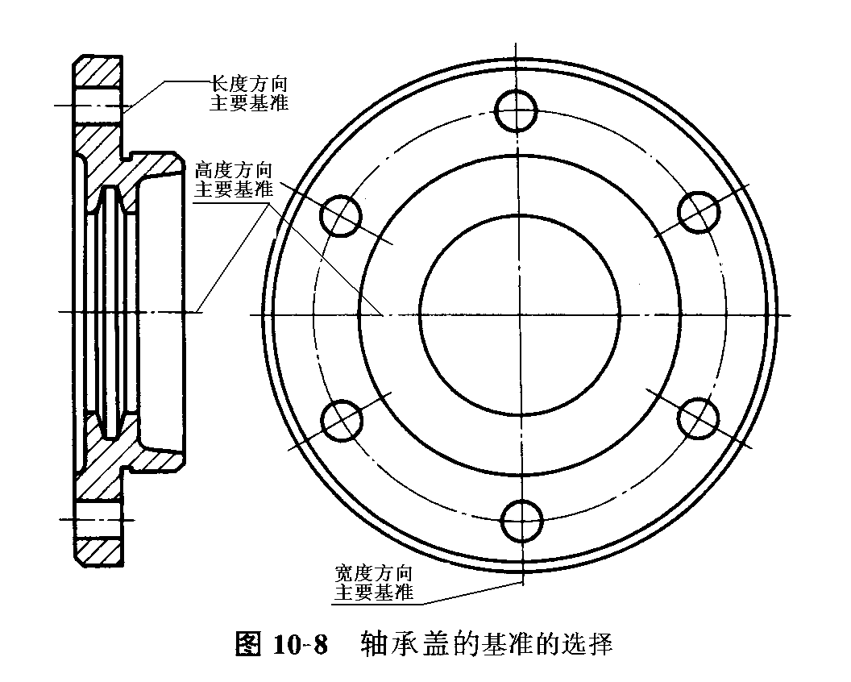
2、轮盘盖类零件
以回转轴线或对称平面作为高度和宽度方向的基准，长度方向以经过加工的大端面或重要的轴肩作为基准。

Slide 36
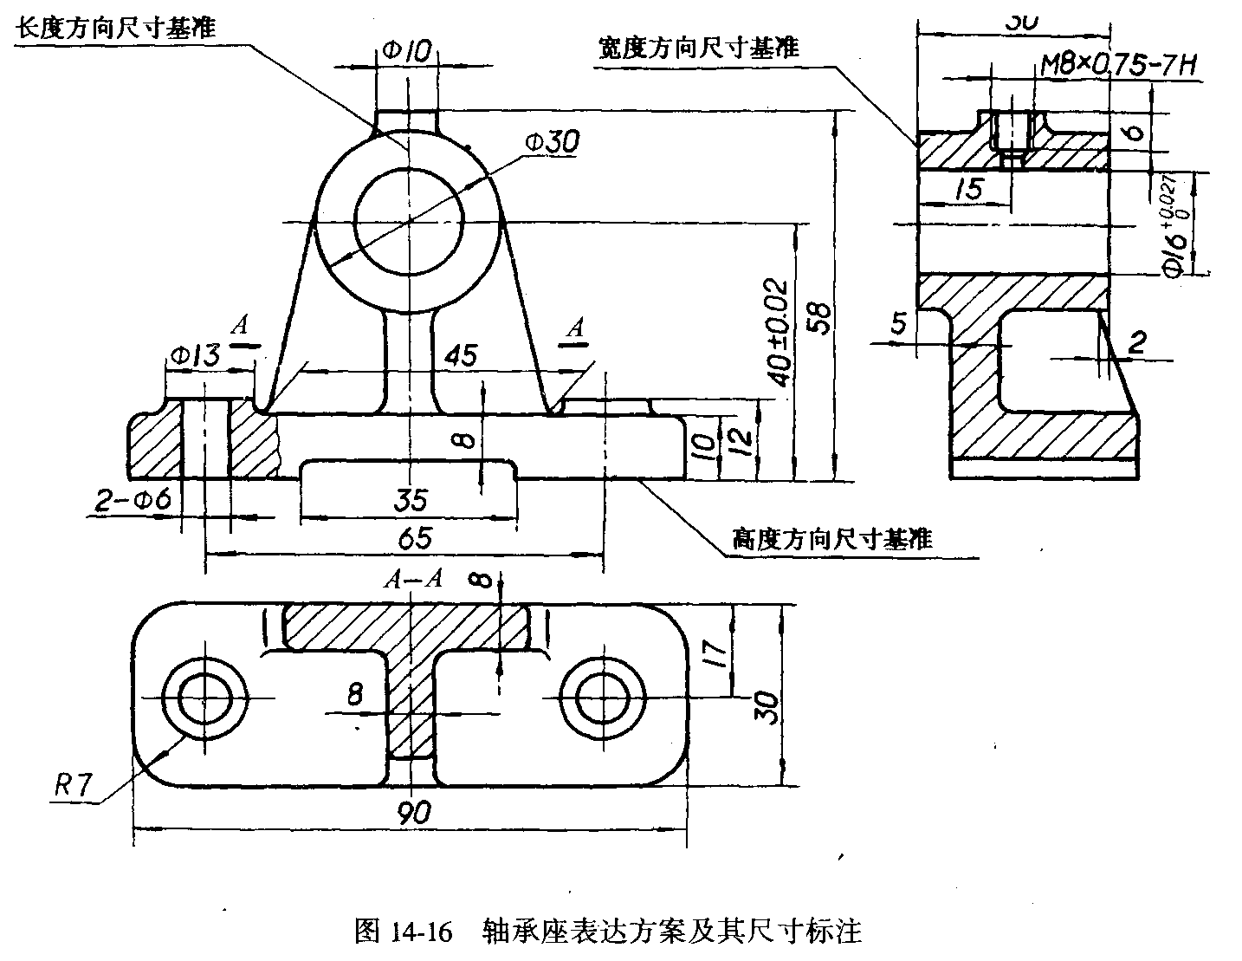
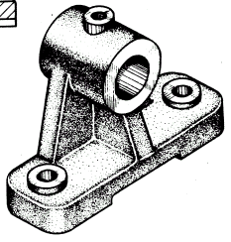
3、叉架类零件
以中心线、轴线、对称平面、大的加工面作为基准。

Slide 37
4、箱体类零件
以中心线、轴线、对称平面、大的加工面作为宽度和长度方向基准，以安装底面作为高度方向基准。

Slide 38
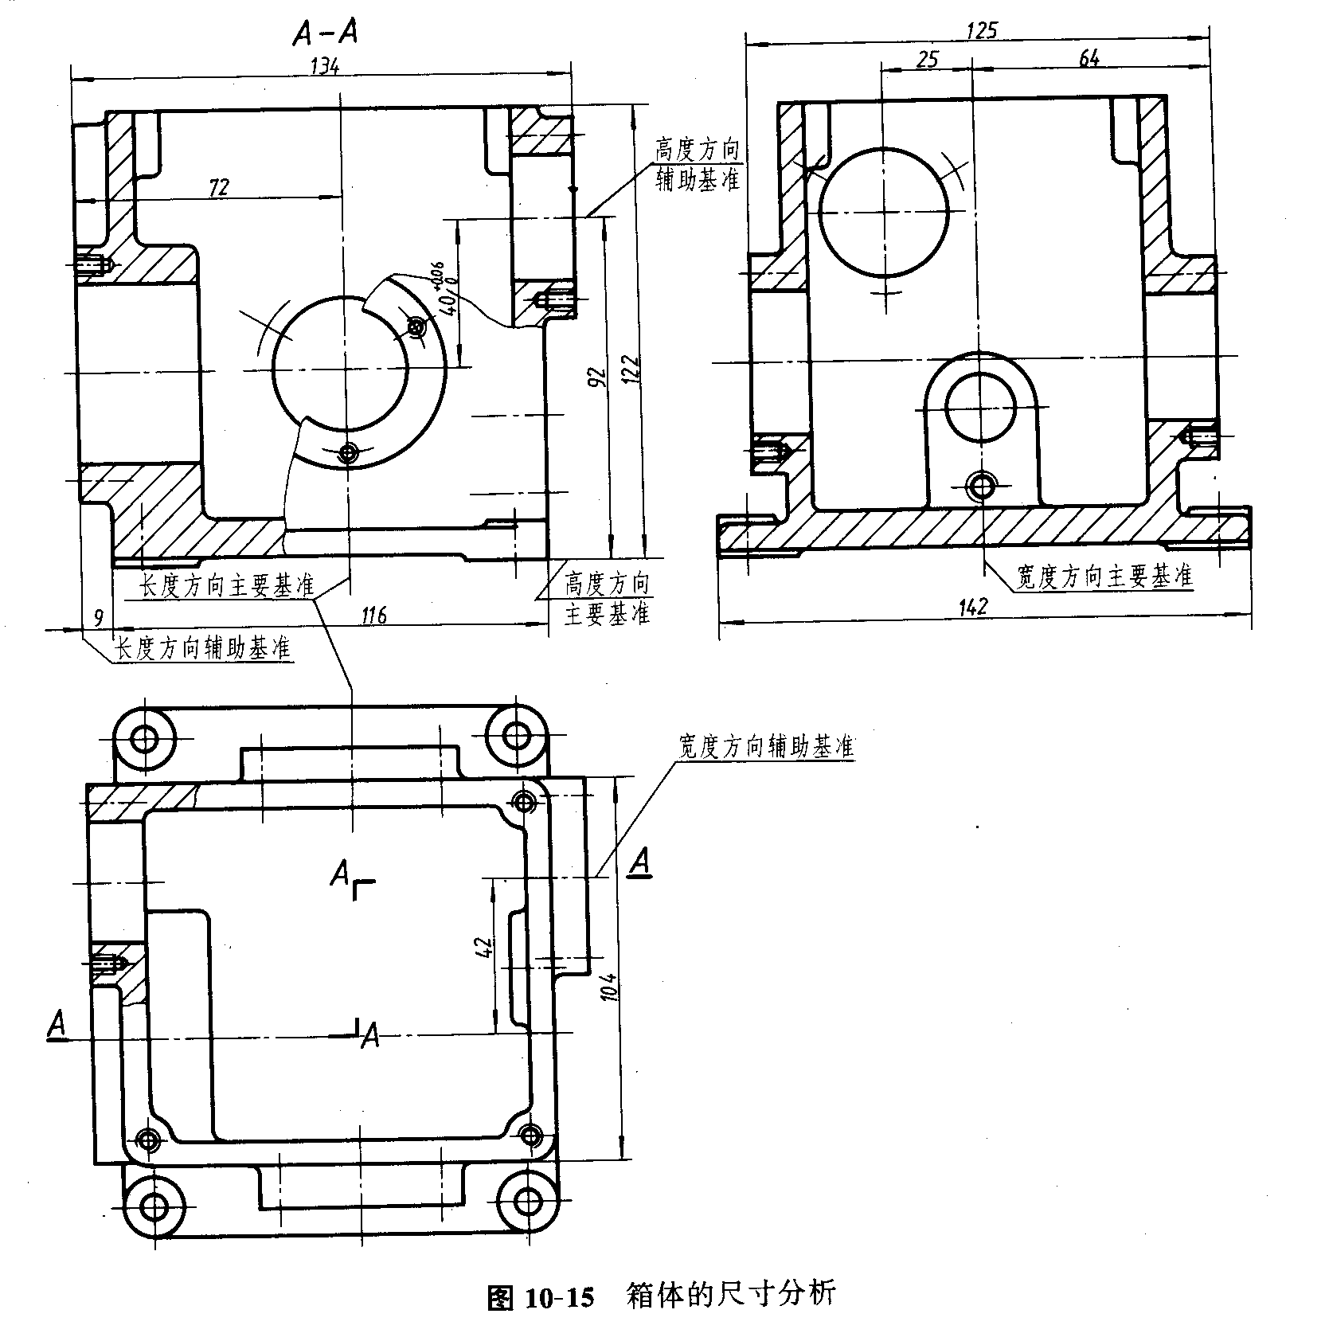
题型

Slide 39
二、题型
一、填充题（10空格）
1、国标(投影、投影规律、组合体组合形式、尺寸、比例、公差、配合基准制、装配图的规定画法等）
2、表达方案（剖视图、断面图等）

Slide 40
二、尺寸标注（1题）
1、形体分析
2、确定基本形体的尺寸基准，注定形尺寸
3、确定组合体的尺寸基准，注定位尺寸
4、注总体尺寸。
5、检查，去掉多余尺寸。

Slide 41
三、组合体读图（3题）
1、进行形体分析。
2、画实的单个的基本形体，并确定其组合形式。
3、画空的单个的基本形体，并确定其组合形式。
并注意空对空，空对实的组合形式。
4、加深。

Slide 42
四、表达方法（1题）
半剖、全剖视图

Slide 43
五、改错（1题）
螺纹或螺纹连接件

Slide 44
六、零件图读图（1题）
1、回答问题
表达方案、比例、材料、尺寸分析
尺寸公差分析、螺纹的标注分析
2、补画视图（基本视图、断面）
考试注意事项

Slide 45
习题本上的题目：
P10（25~26） P14（40~41） P18（55、57）
P22（65~66） P27（76~77）
P34(91、92) P37~39（97~102）
P46(116) P47（118） P50 (121)
P53~55(125~127)

Slide 46
考试注意事项
1．带好作图工具以及校园卡、身份证等，证件放在桌面右上角以备检查。
2．削好铅笔、铅芯，作图题必须用铅笔，粗、细线要区分，但不必严格遵循国标（如箭头可简化）。
3．一定要看清题目要求，仔细答题。遇到难题可以先跳过，做完容易的再回头考虑。
4．加快做题速度。如画剖面线时，只要保证线条均匀、平行，可以不用尺子；画小圆弧可以不用圆规。
5．珍惜考场上的每一分钟，做完后要好好检查。
6．不会做的题也千万不要空着，要积极应考，绝不放弃，也许奇迹会在最后出现！
完

